Slide 1

Grupp29 Robin, Fredrik, Martin, Ossian och Jonas.

Slide 2
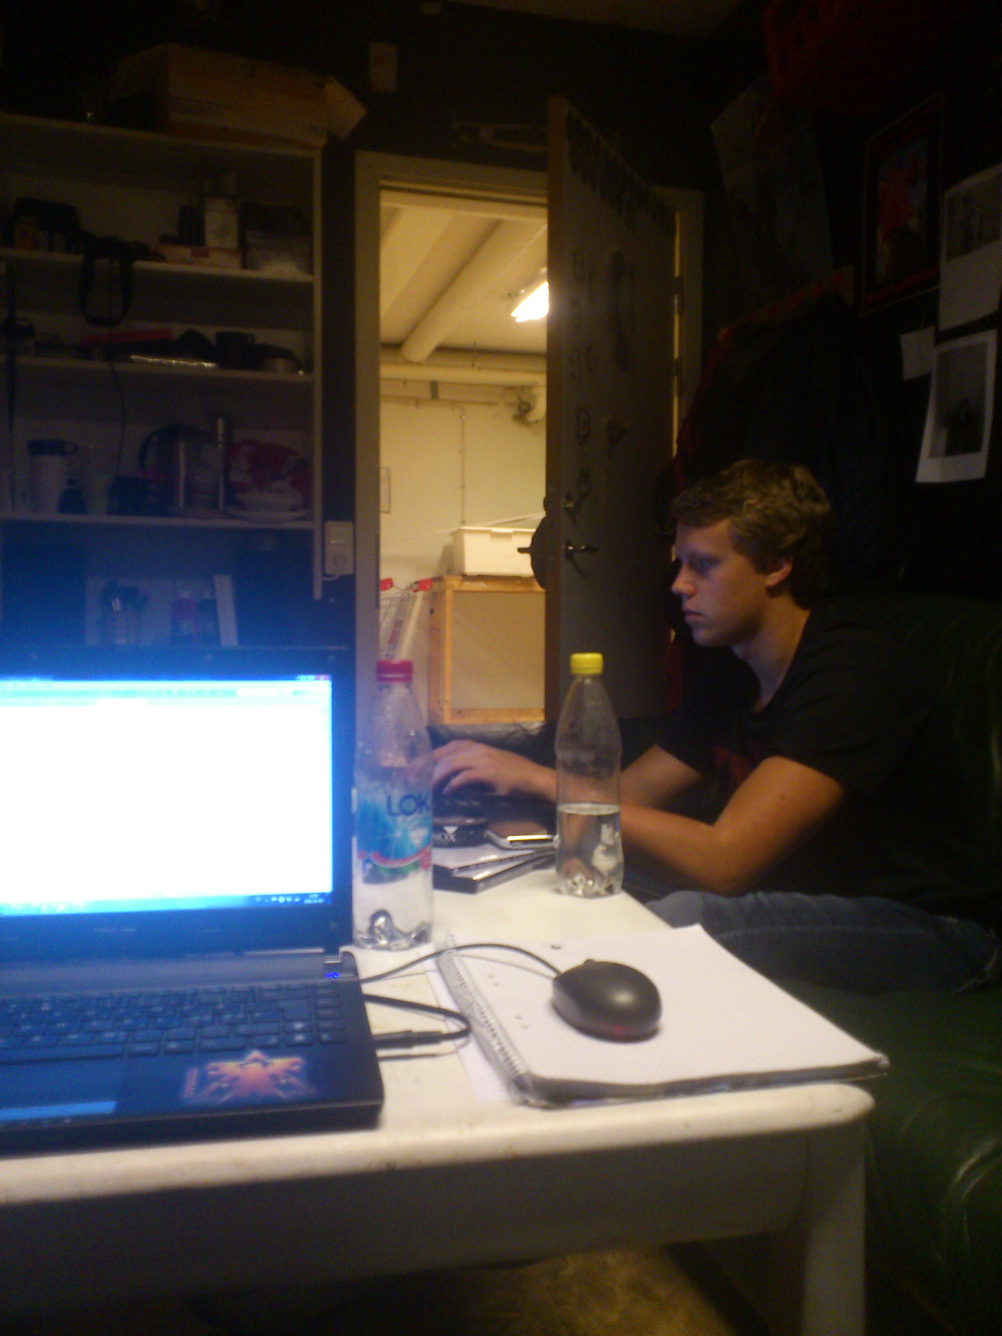



Slide 3
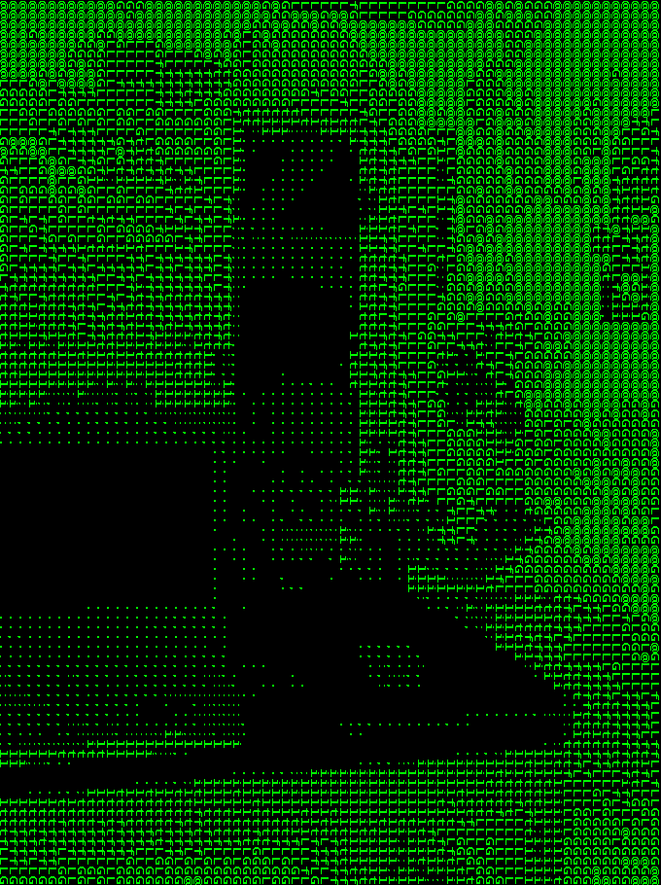

Slide 4
DEMO

Slide 5
Vad gick bra / dåligt?
Git var krångligt i början.
Sprint backlogen har inte alltid varit optimal.
Förvånansvärt lätt att läsa Android API.
Svårt att förstå hur skärmorienteringen fungerar.

Slide 6
Frågor?

